Slide 1
Herzlich willkommen 1

Slide 2
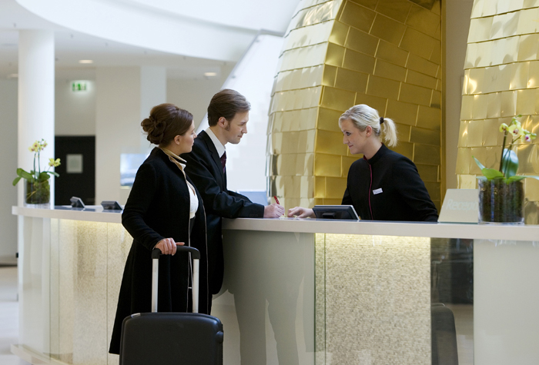
Guten Tag. Sie wünschen?
Guten Tag!

Slide 3
Ja. Guten Tag, Herr Hübner. Ich bin Frau Reisch. Herzlich willkommen im Hotel Oase.
Mein Name ist Hübner. Sind Sie Frau Reisch?

Slide 4
Danke. Das ist Frau Hübner.
Guten Tag, Frau Hübner. Wie geht es Ihnen?

Slide 5
Herzlich willkommen!
Sehr gut, danke.

Slide 6
Danke sehr.

Slide 7
Herzlich willkommen 2

Slide 8
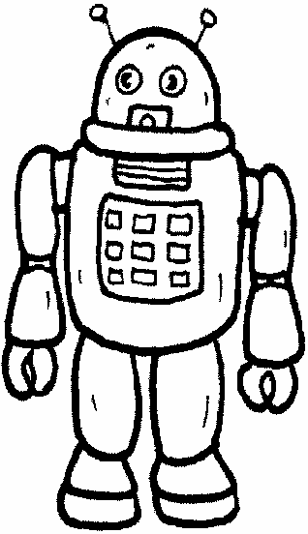
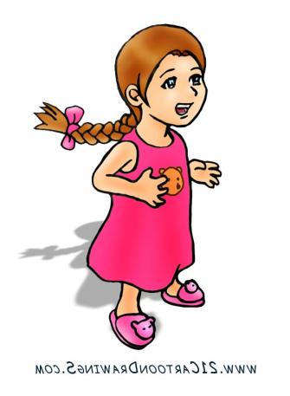
Hallo! Wie heißt du?
Ich heiße Lea.

Slide 9
Lea?
Ja, Lea. Und wie heißt du?

Slide 10
Ich bin Leo.
Leo?

Slide 11
Ja. Wie geht es dir Lea?
Super. Und dir?

Slide 12
Sehr gut. Herzlich willkommen im Hotel
Oase, Lea.
Danke, Leo. Tschüss!

Slide 13
Tschüss!

